Slide 1
C 程式設計實習課練習題

Slide 2
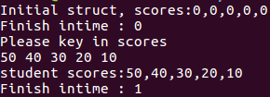
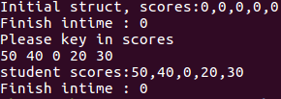
課堂練習6-1：structure 基礎練習
輸入5筆練習題分數，若有分數 ≤ 0 則練習尚未完成，cout 0，反之 cout 1
須使用 struct 存放分數
如右圖範例，需要先輸出初始狀態，才能輸入
Structure 定義：
struct Grade{
//變數1: 用array存放各練習題分數
//變數2: 紀錄是否完成(0為未完成，1為完成)
};

Slide 3
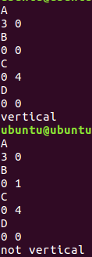
課堂練習6-2：巢狀結構
巢狀結構(Nested Structure)是在宣告的結構中擁有其他結構
輸入4個座標，構成兩個向量，並計算是否垂直(vertical)
A, B, C, D 皆為二維座標點(x, y)，AB兩點構成向量， CD兩點構成另一向量
* 向量1(x1, y1)，向量2(x2, y2)，若垂直則 x1x2 + y1y2 = 0
struct Point{
…
};
struct Line{
Point p1;
Point p2;
…
};

Slide 4

課堂練習6-3：class 基礎練習
承6-1，改寫成class之後，計算平均分數 / 最高分 / 最低分
算平均、最高分、最低分皆不可呼叫任何函式庫內之函式
member variable 須設為 private，member function 須設為 public
Class 定義：
class Grade(){
public:
//Mutators: void setScore(int index, int score);
//Accessors: int getScore(int index);
private:
//承6-1的變數1、變數2
}

Slide 5

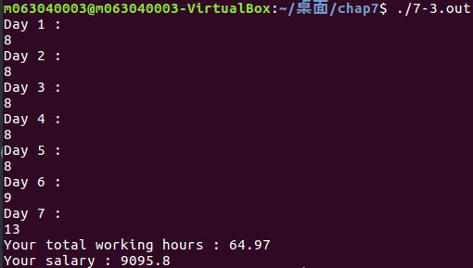
課堂練習6-4：薪水計算
輸入一週每日工時，並計算薪水
每日前8個小時(含第8小時)，時薪為140元
之後第9個小時及第10個小時薪水多0.33倍
超過10小時後，時薪水多0.66倍
須使用 class
member variable 須設為 private
須定義Constructor並使用
~ 8 9 ~ 10 11 ~
int main(){
Salary sa;
sa.calculate();
sa.show();
}
//宣告class Salary物件
//計算薪水函式
//輸出計算結果
8 x 7 + 1.33 x 1 + 1.33 x 2 + 1.66 x 3
||

